Slide 1

Proyecto caso QR (RegistrApp)
Renato Concha
Felipe Cortés
PROGRAMACION DE APLICACIONES MOVILES_004D

Slide 2
Síntesis del caso
El retorno a las actividades en forma presencial ha generado una serie de dificultades, las cuales han quedado en evidencia con el pasar de los días. Una de estas dificultades es el registro de asistencia a las clases de los alumnos. Los docentes tienen algunos problemas para poder realizar el registro de asistencia correctamente, los problemas más comunes son:
Realización de múltiples actividades del docente en las salas de clase
Falta de tiempo para conllevar el registro
Confusión del docente debido a la dificultad de reconocer a los estudiantes por causa de las mascarillas
Olvido por parte del docente de realizar el registro de asistencia
Con el fin de terminar con la problemática, Duoc UC se contacta con nosotros para desarrollar una app móvil llamada RegistrApp que sea capaz de solucionar el problema.

Slide 3
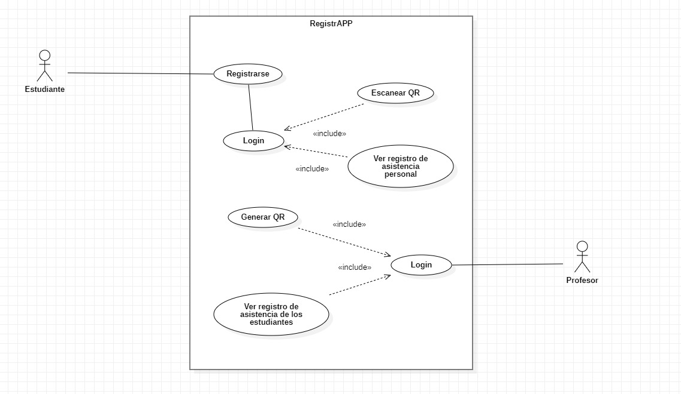
Casos de uso

Slide 4
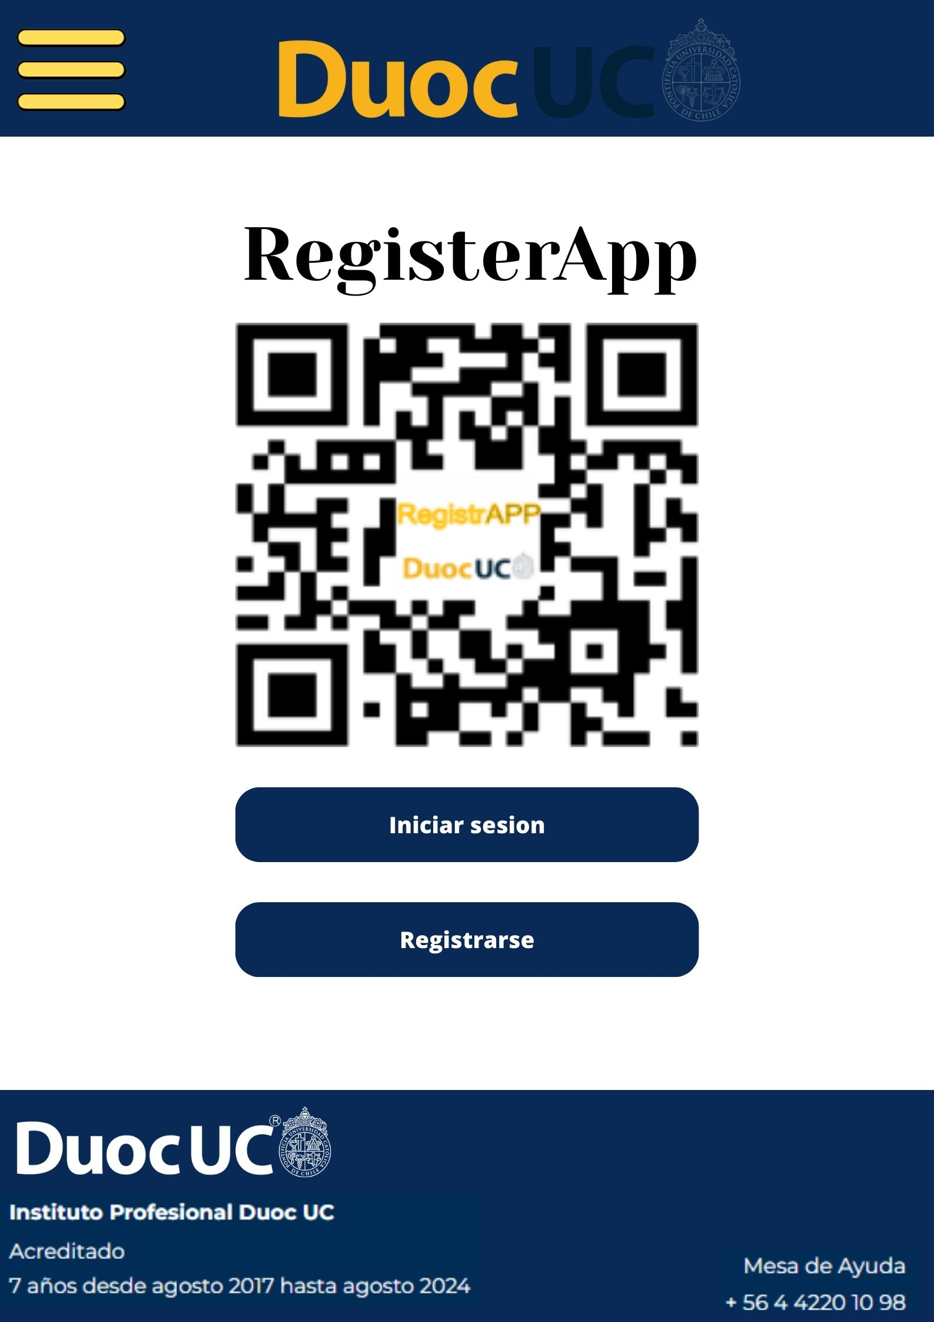
Mockups

Slide 5
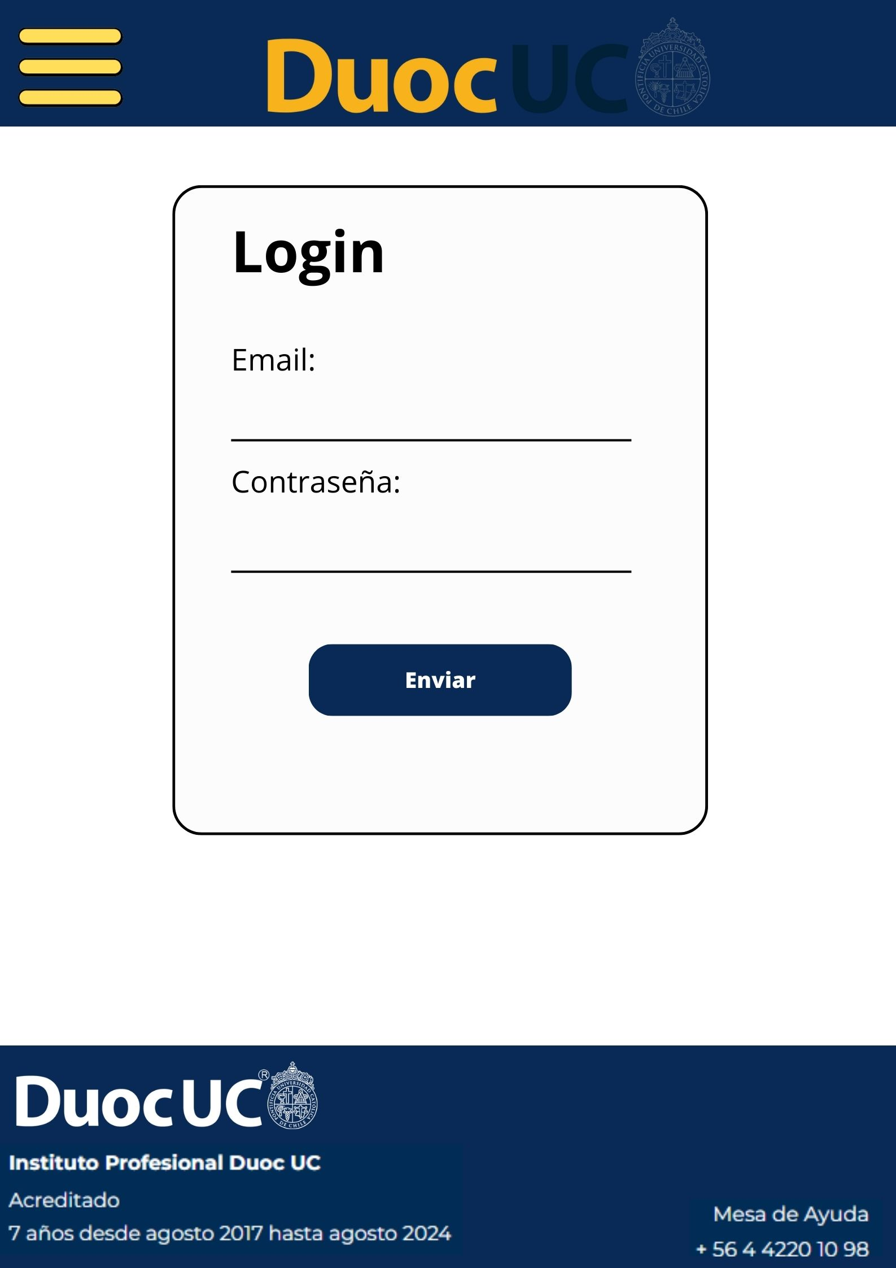
Mockups

Slide 6
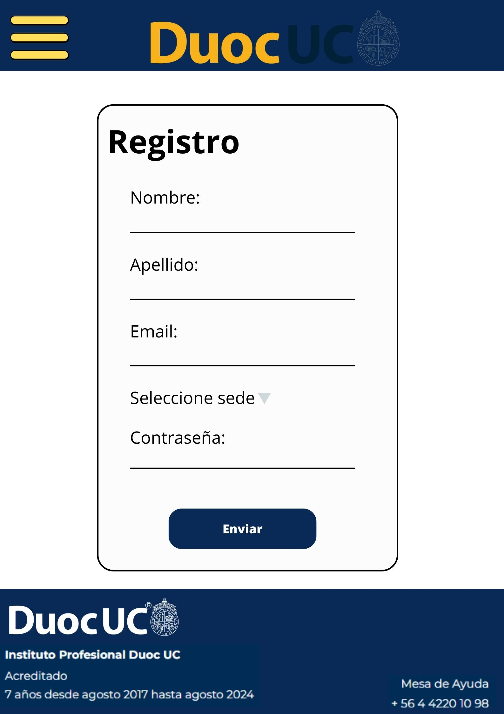
Mockups

Slide 7
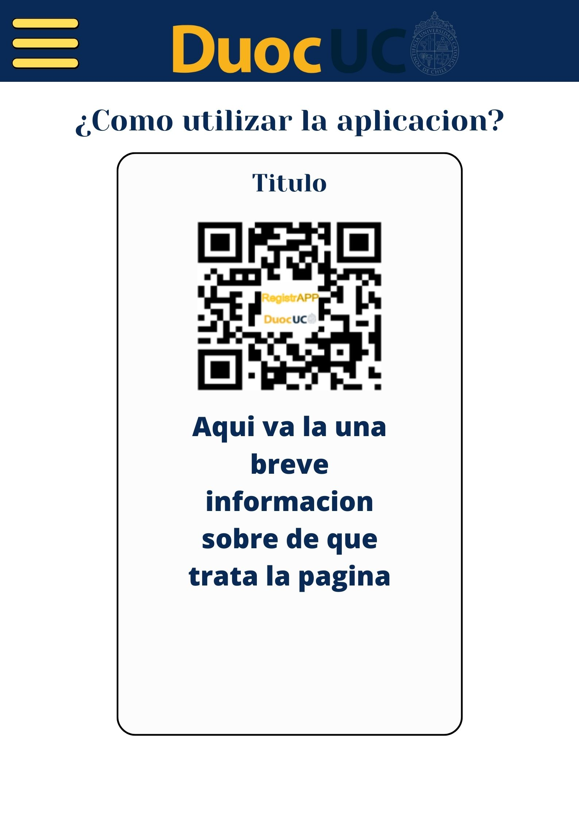
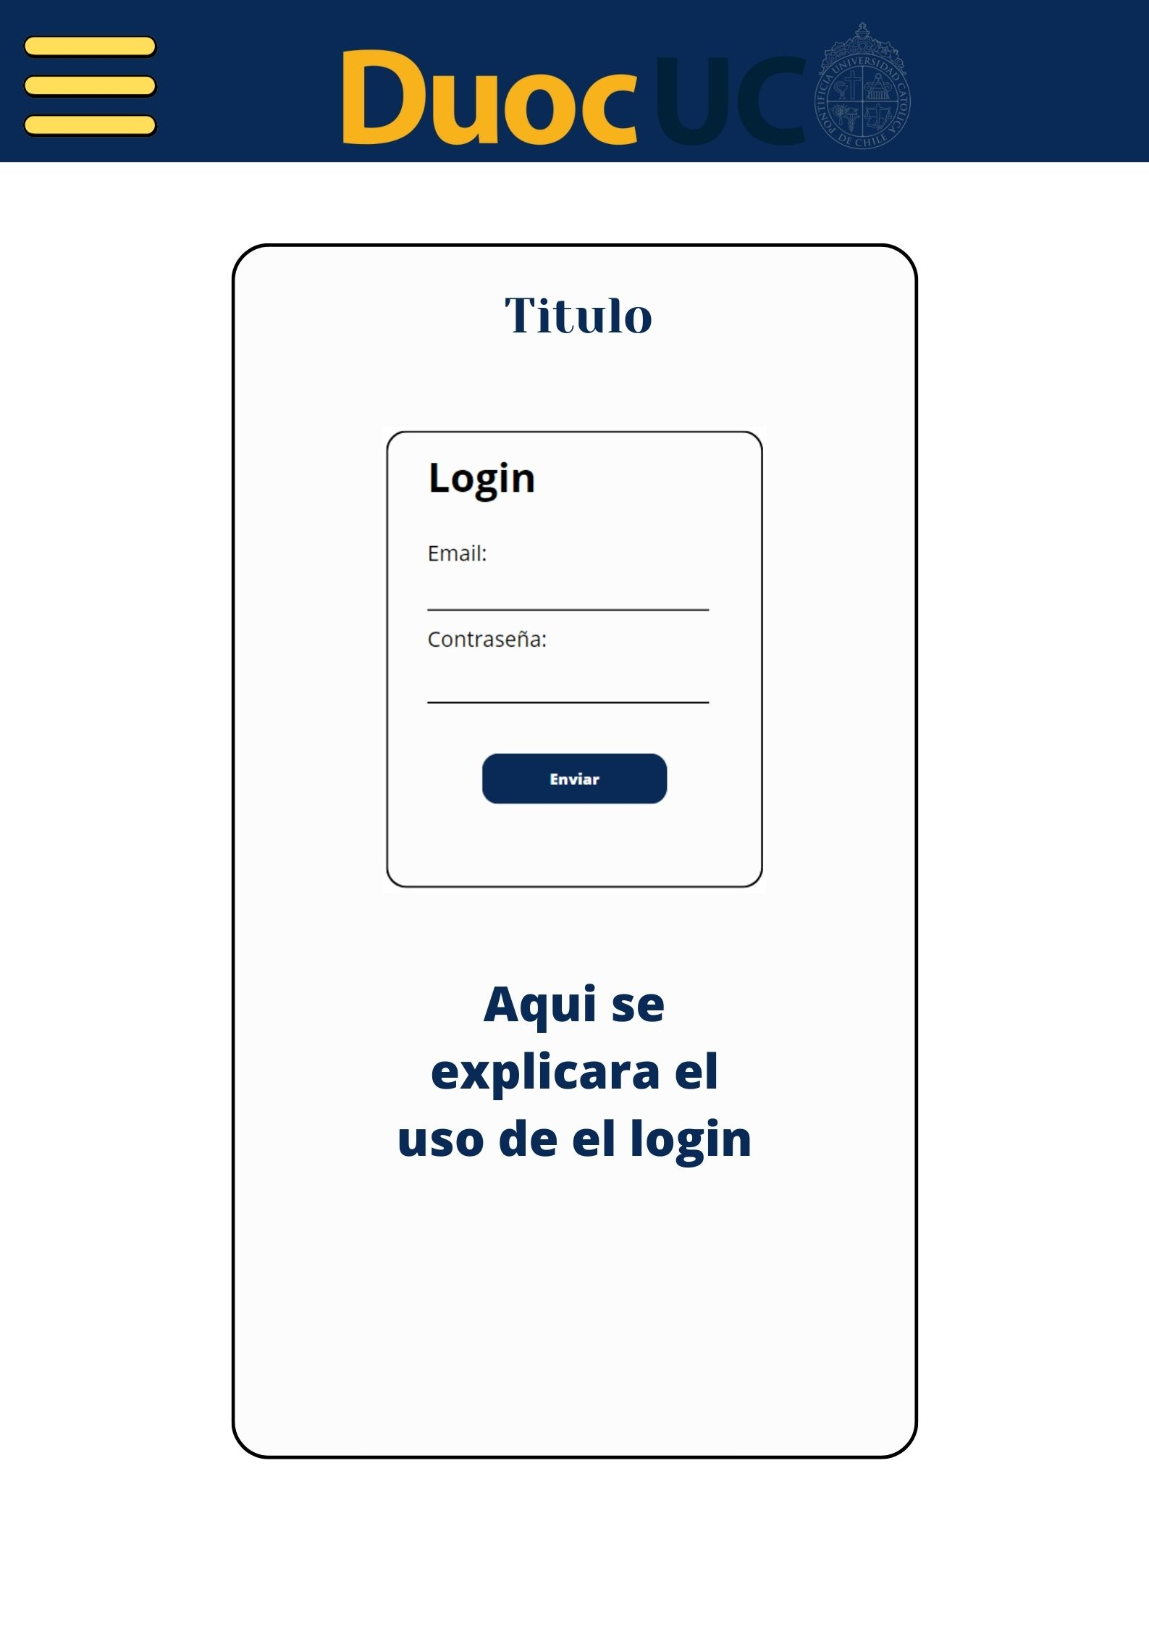
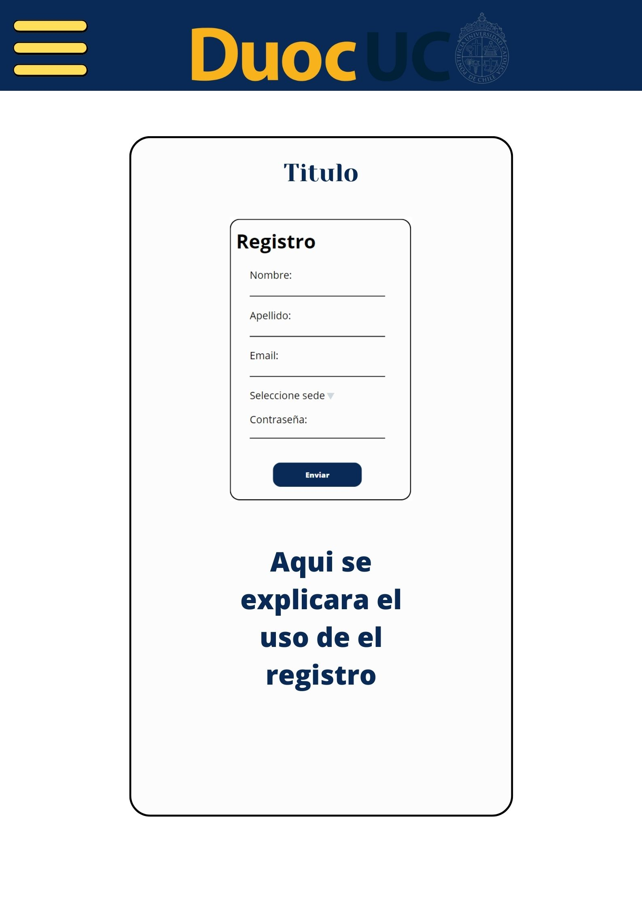
Mockups

Slide 8
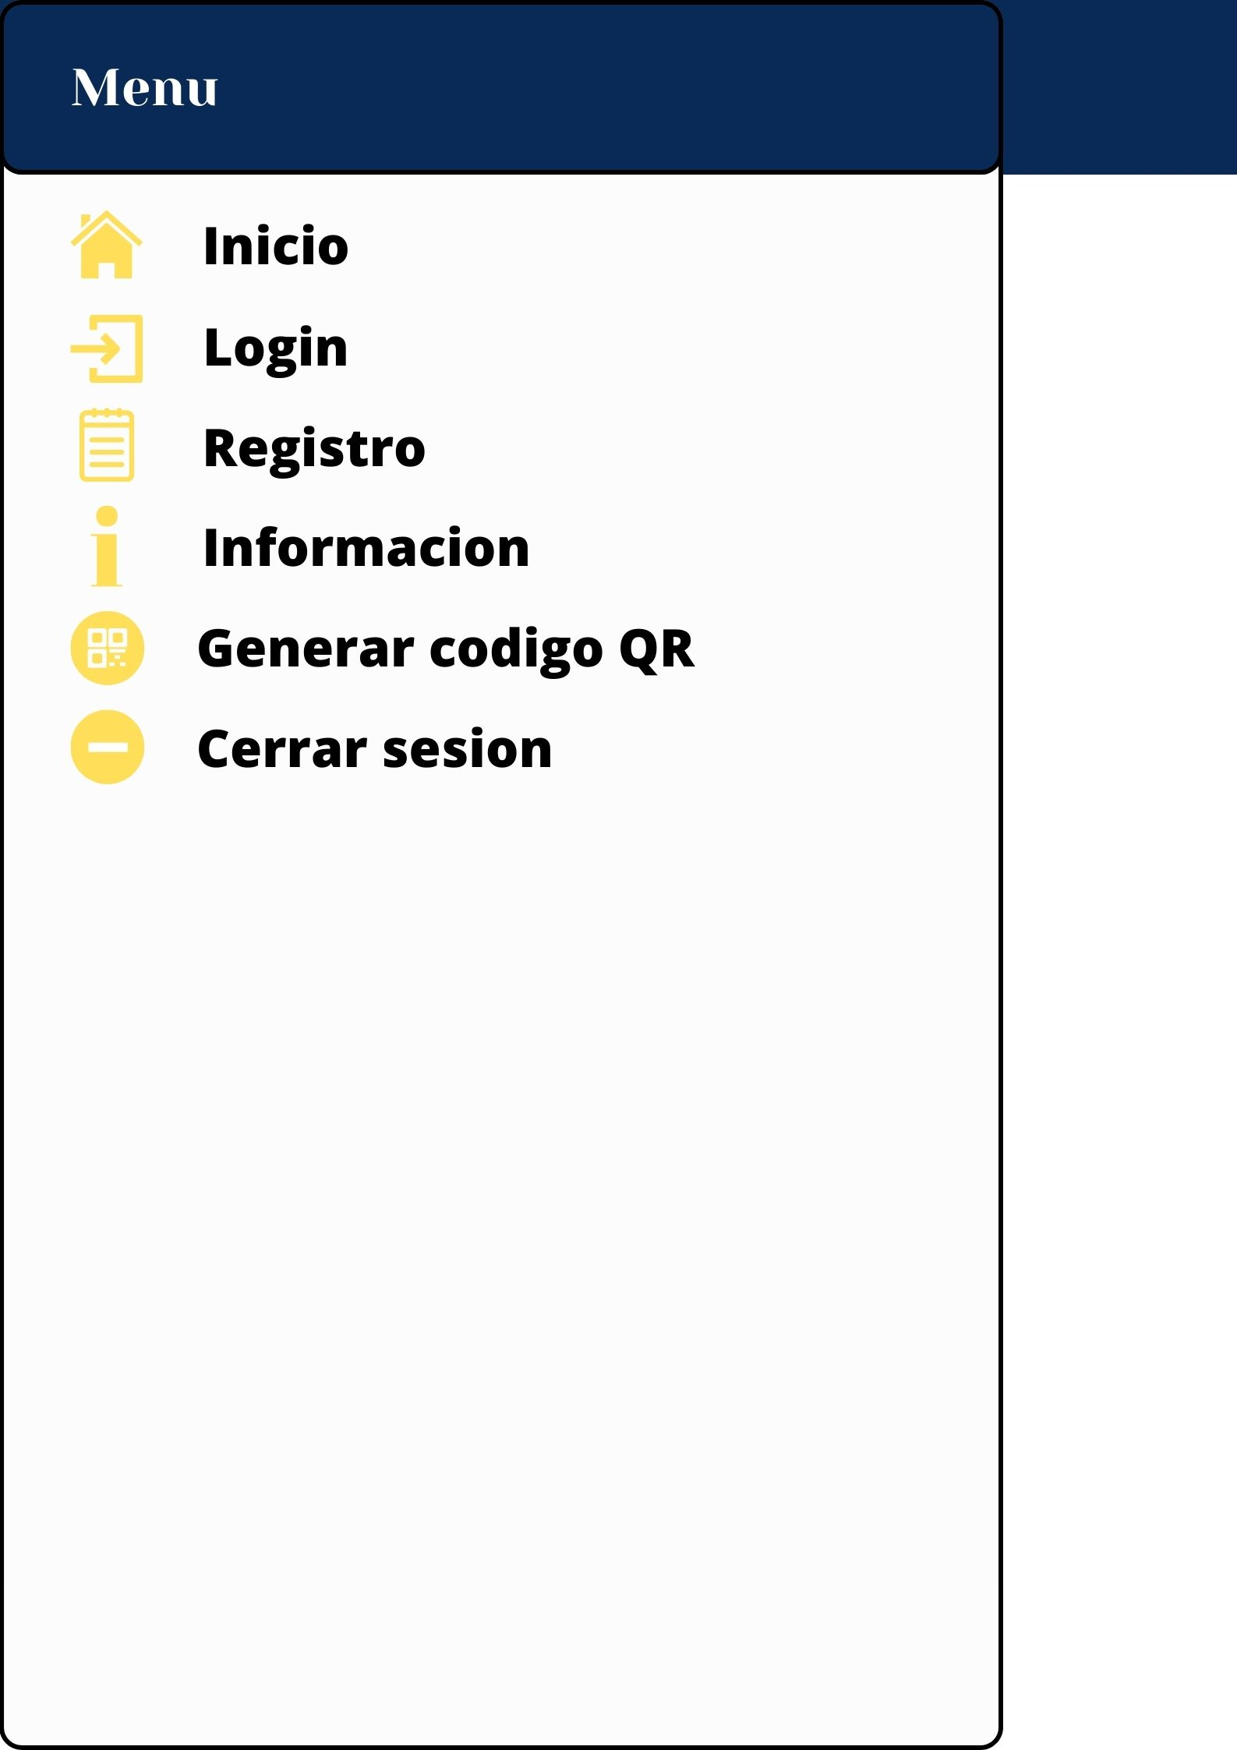

Mockups

